Slide 1
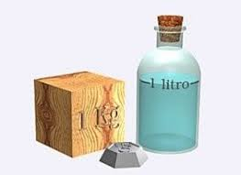
MEDIDAS DE PESO Y VOLUMEN

Slide 2
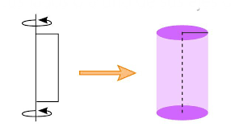
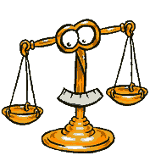
¿Qué es el volumen?
El volumen de un cuerpo es una medida del espacio que ocupa. Se mide en Litros, mililitros o centímetro cubico, onza, taza, gotas, entre otras.
¿QUÉ ES EL PESO?
El peso es una unidad de medida. Se mide en Kilogramos, gramos, miligramos, microgramos, entre otros.

Slide 3
1. Múltiplos del gramo.
Son éstos:
1 decagramo es igual a 10 gramos: 1 dag = 10 g.
1 hectogramo es igual a 100 gramos: 1 hg = 100 g.
1 kilogramo es igual a 1000 gramos: 1 kg = 1000 g.
1 miriagramo es igual a 10000 gramos: 1 mag = 10000 g.
1 quintal métrico es igual a 100 kilogramos; 1 q = 100 kg.
1 tonelada es igual a 1000 kilogramos; 1 t = 1000 kg.

Slide 4
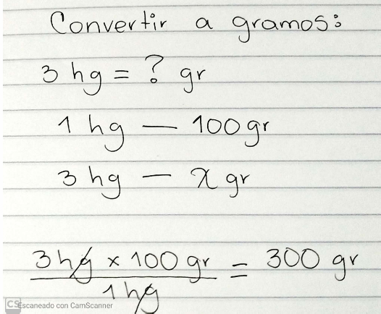


Slide 5

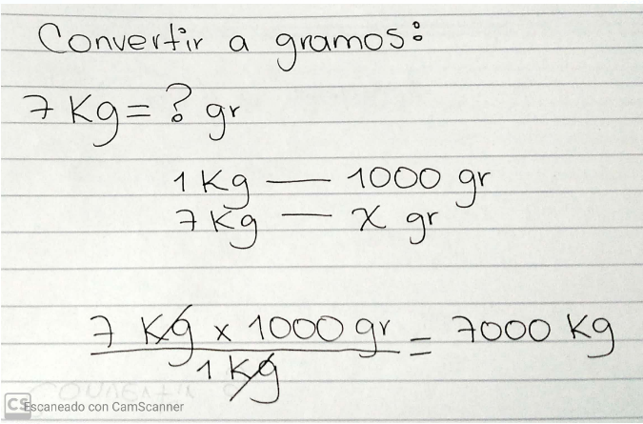

Slide 6
2. Múltiplos del gramo.
Son éstos:
1 decagramo es igual a 10 gramos: 1 dag = 10 g.
1 hectogramo es igual a 100 gramos: 1 hg = 100 g.
1 kilogramo es igual a 1000 gramos: 1 kg = 1000 g.
1 miriagramo es igual a 10000 gramos: 1 mag = 10000 g.
1 quintal métrico es igual a 100 kilogramos; 1 q = 100 kg.
1 tonelada es igual a 1000 kilogramos; 1 t = 1000 kg.

Slide 7
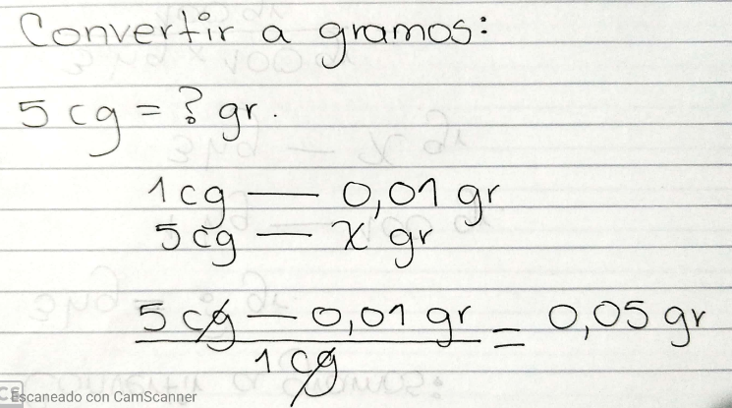
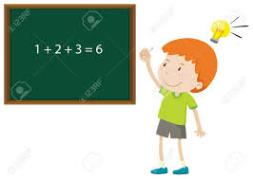

Slide 8

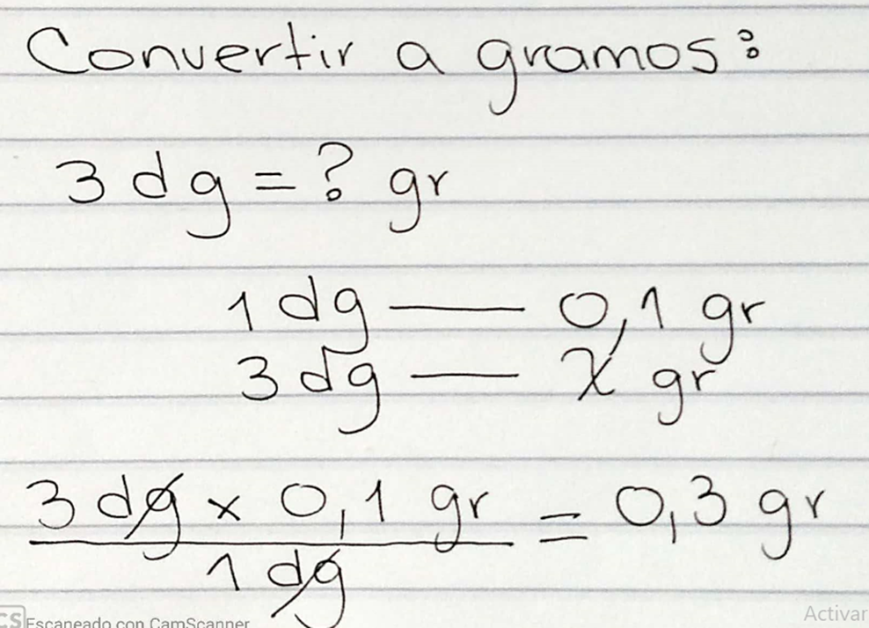

Slide 9
3.- Submúltiplos del gramo.
Son éstos:
1 decigramo es igual a 0,1 gramo: 1 dg = 0,1 g. 1 gramo tiene 10 decigramos.
1 centigramo es igual a 0,01 gramo: 1 cg = 0,01 g. El gramo tiene 100 centigramos.
1 miligramo es igual a 0,001 gramo: 1 mg = 0,001 g. El gramo tiene 1.000 miligramos.

Slide 10
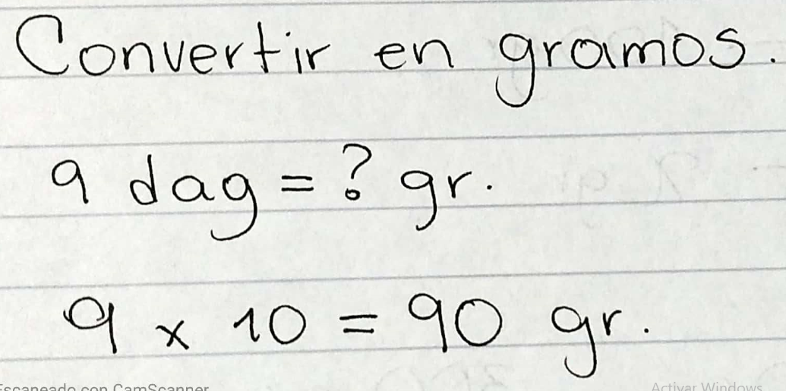
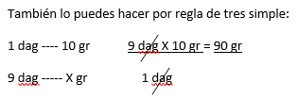


Slide 11

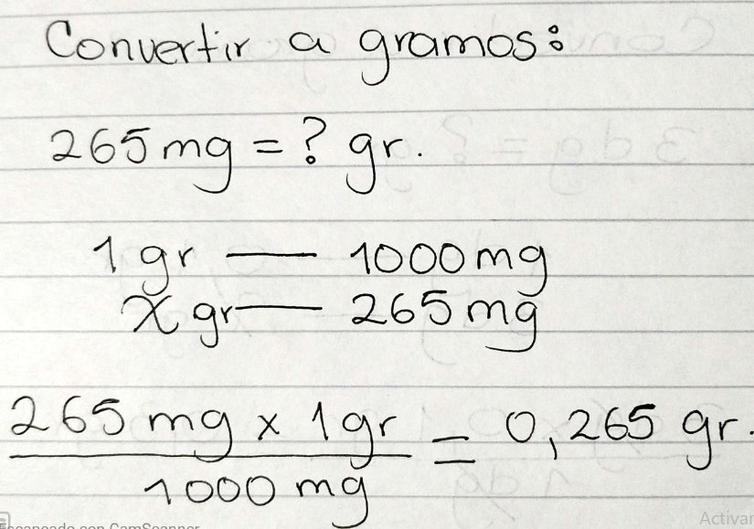

Slide 12
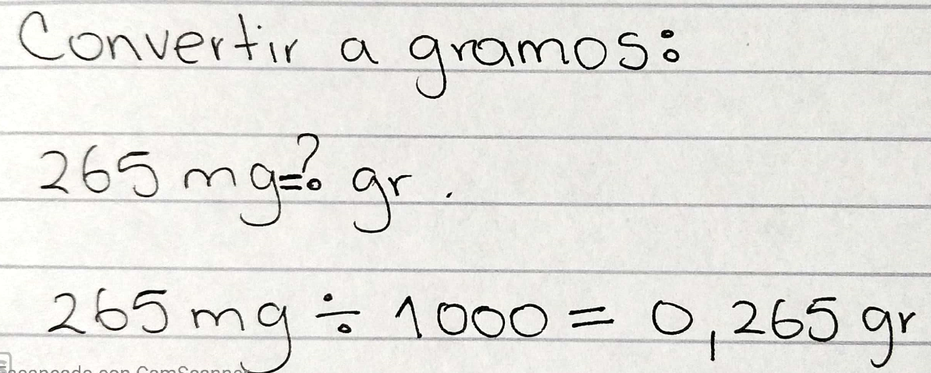


Slide 13

Lina María Restrepo
Docente de farmacia

Slide 14
CIBERGRAFIA
https://www.correodelmaestro.com/publico/html5032015/capitulo3/sobre_las_propiedades_de_los_cuerpos.html
https://www.ecured.cu/Medidas_de_peso
Imágenes tomadas de google

